Slide 1
KARIJERA:
Studiranje

Slide 2
Lab 03 – Distrakcije i životni ciljevi

Slide 3
Distrakcije (smetnje)

Slide 4

Što su distrakcije?
Sve ono što nam skreće pažnju i ometa nas u obavljanju zadatka ili postizanju ciljeva
Udaljavaju nas od fokusiranog rada, smanjuju produktivnost i mogu otežati postizanje željenih rezultata.
Važno je prepoznati ih kako bi se smanjio
njihov negativan utjecaj.

Slide 5
Koje su vaše uobičajene distrakcije?
Unutarnje
  Misli
  Emocije
  Fizičke potrebe
  Kognitivne distrakcije
Vanjske
  Digitalne distrakcije
  Prijatelji i obitelj

Slide 6
Kako si pomoći s distrakcijama?
Rasporedite vrijeme za svaki zadatak koji morate obaviti. Planirajte rad u kratkim dijelovima (ne više od jednog sata odjednom), a zatim uzmite pauzu! Uključivanje pauza pomoći će vam da ostanete usredotočeni cijelo vrijeme.
Uključite promjenu okruženja. Odmorite se – odite u kratku šetnju.

Slide 7
Kako si pomoći s distrakcijama?
Otkrijte koje je vaše najbolje doba dana za rješavanje izazovnih zadataka. Obavljanjem najzahtjevnijih zadataka odmah ujutro možete spriječiti distrakcije. Naravno, učinite ono što vam najviše odgovara.
Otkrijte gdje najbolje učite. Umara li vas rad u krevetu? Pokušajte učiti negdje gdje ćete se baviti isključivo učenjem – poput radnog stola, određene udobne stolice, kafića ili knjižnice.

Slide 8
Kako si pomoći s distrakcijama?
Uključite kretanje i zabavu. Obavezno odredite vrijeme za sudjelovanje u aktivnostima u kojima uživate svaki dan i tjedan.

Slide 9

Motivirajte se i inspirirajte
Samoregulacija
  Koristite određene procese i postupke da biste bili svjesni i kontrolirali svoje ponašanje i misli. Pomoći će vam da se nosite s ometanjima koja mogu prekidati vaše učenje.
Pozitivan samogovor
  Pohvalite se i verbalno ojačajte svoje pozitivno ponašanje. Recite sebi da ste obavili odličan posao kada izvršite neki zadatak. Motivirajte se i inspirirajte: podsjetite se na svoje ciljeve, podsjetite se na razloge zašto nešto činite i pretvorite distrakcije u nagrade.

Slide 10
Vježba 01
Grupni rad (3 do 4 studenta)
Zajednički zapišite:
Pet produktivnih navika
(one koje vam pomažu u učenju ili organizaciji, npr. planiranje zadataka).
Pet neproduktivnih navike i ometanja
(aktivnosti koje vas često ometaju; društvene mreže, neplanirane pauze, određene misli ili zabava)
(10 minuta)

Slide 11
Vježba 01
Grupna diskusija
Raspravite neproduktivne navike, zašto se događaju i kako ih prevenirati
- podijelite ideje o tome kako bi se mogli bolje nositi sa svim navedenim ometanjima – zapišite prijedloge.
(10 minuta)

Slide 12
Vježba 01
Individualni rad
Neka svaki student odabere jedno ometanje koje želi smanjiti i jednu produktivnu naviku koju će pokušati pojačati ili usvojiti u sljedećih godinu dana.
Zapišite konkretni korak koji možete poduzeti (npr. pisanje tjednog rasporeda, smanjenje vremena na društvenim mrežama).
(5 minuta)

Slide 13
Prema grčkom mitu Ikar je letio previsoko i krila su mu se rastopila. Koja je poruka? Ne leti preblizu sunca? Ili je, kao što ja hoću vjerovati, napravi bolja krila.
Stanley Kubrick

Slide 14
Potiču nas na akciju
Ostajemo fokusirani
Daju nam smjer
Daju nam osjećaj svrhe
Olakšavaju bolje upravljanje vremenom
Vode do osjećaja postignuća i
samoispunjenja
Pretvarate svoje snove u stvarnost
Zašto su ciljevi važni?

Slide 15
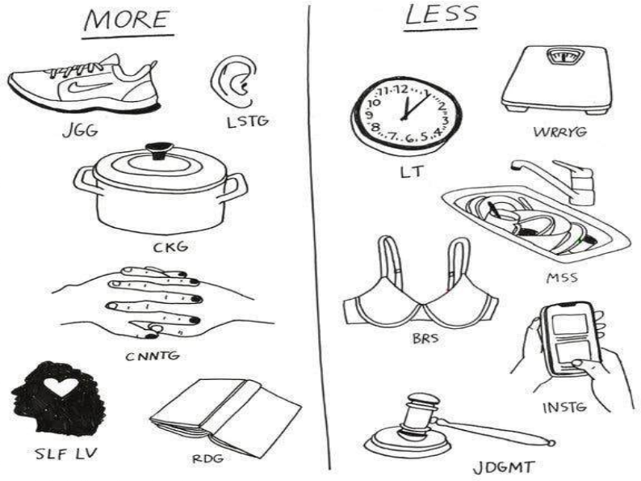
Apstraktni ciljevi
Općeniti i nejasni ciljevi nemaju puno šanse za ostvarenje
Ciljevi postoje u kontekstu – kako ćemo nešto ostvariti, ako ne znamo što je to?
Biti sretan, biti bogat, biti uspješan…

Slide 16
Vrste ciljeva i sreća
Vanjski ciljevi
Novac i bogatstvo
Slava i imidž
Ljepota
Unutarnji ciljevi
Osobni razvoj
Bliski odnosi s
drugima
Doprinos razvoju
zajednice

Slide 17
Temeljne psihološke potrebe
Kompetentnost – osjećaj da smo sposobni i djelotvorni u onome što radimo
Autonomija – osjećaj da sami donosimo odluke koje su važne za naš život
Povezanost – osjećaj da smo povezani i u skladnim odnosima s važnim ljudima u našem životu

Slide 18
Kratkoročni ciljevi:
Trajanje: Obično se postavljaju za kraći vremenski period – nekoliko dana, tjedana ili do par mjeseci.
Svrha: Koraci ili manji zadaci koji vode prema većim, dugoročnim ciljevima.
Primjeri: Završiti esej do kraja tjedna, pripremiti se za nadolazeći ispit, napisati tjedni raspored, jednom tjedno očistiti sobu.
Dugoročni ciljevi:
Trajanje: Treba ih ostvariti kroz dulji vremenski period – nekoliko mjeseci do nekoliko godina.
Svrha: Usmjereni su na veće promjene, postignuća ili životne planove. Složeniji su, zahtijevaju više truda, vremena, energije i planiranja.
Primjeri: Završiti fakultet s odličnim ocjenama, naučiti voziti auto, naučiti strani jezik, pokrenuti vlastiti posao.

Slide 19
Je li vaš cilj specifičan?
Možete li izmjeriti napredak prema tom cilju?
Je li cilj realno dostižan?
Koliko je cilj relevantan za Vas?
Koji je vremenski okvir za postizanje ovog cilja?
SMART = Specific (specifični), Measurable (mjerljivi), Achievable (ostvarivi), Relevant (relevantni), Time-bound (vremenski ograničeni)

Slide 20
Pitajte
se?
Što želiš BITI?
Što želiš NAUČITI?
Što želiš RADITI?
Što želiš IMATI?
Što želiš DATI?

Slide 21

Pitajte se?
Je li cilj dostižan, ostvariv?
Mogu li ostvariti svoj cilj u roku koji sam postavio? Ovisi li postizanje tog cilja samo o meni, a ne o uvjetima izvan mene?
Vjerujem li da mogu postići ovaj cilj?
Imam li vještine i sposobnosti potrebne za ovaj cilj?
Hoću li znati kada sam postigao svoj cilj?
Jesam li postavio svoj cilj u određenim uvjetima?
Želim li učiniti ono što je potrebno da postignem svoj cilj?
Je li ovo cilj onaj koji mene zanima?

Slide 22
Pitajte se?
Ima li cilj alternativu?
Jesam li donio čvrstu odluku? Jesam li usredotočen na ono što trebam raditi? Imam li alternativu ako ne mogu postići svoj cilj?
Jesam li motiviran slijediti svoj cilj? Imam li sustav podrške? Jesam li postavio vremenski okvir prema svom cilju? Imam li uspostavljen sustav nagrađivanja?
Je li cilj za mene vrijedan?
Je li cilj kompatibilan s mojim vrijednostima? Ima li moj cilj dugovječnost? Trebam li razmisliti o dodatnom obrazovanju?

Slide 23
Brainstormajte - Navedite sve što biste željeli postići. Budi hrabri! Izazovite se.
Odredite prioritete - Pogledajte svoj popis: odlučite na kojem biste cilju prvome radili. Čuvajte svoj popis ciljeva kako biste mogli provjeravati napredak.
Detaljno opišite - Budite vrlo precizni: podijelite svoje ciljeve u podciljeve, planirajte korak po korak kako biste mogli provjeriti svoj napredak.
Prepoznajte svoje prepreke - Potražite
unutarnje i vanjske prepreke za postizanje ciljeva.
Razvijte game plan - Odlučite kako ćete
prevladati prepreke pred svojim ciljevima.
Razvijte vremenski okvir - Pogledajte svoje ciljeve i izradite realan vremenski okvir.
Nagradite se - Nagradite se za svaki novi korak koji postignete.
Uspješan proces postavljanja ciljeva

Slide 24
Vježba 2
CILJ: Potaknuti razmišljanje o konkretnim životnim ciljevima i načinima njihovog djelotvornog ostvarivanja.
Napišite deset životnih ciljeva za sljedeću godinu dana.
(položiti sve ispite na vrijeme, otići na more/u Pariz/na Velebit, pokrenuti blog, pronaći studentski posao, prestati pušiti, kuhati svaki dan, objaviti knjigu sljedeće godine, naučiti roniti, ispričati se ako pogriješim, udomiti psa…)
2. Za svaki cilj odredite – je li unutarnji/vanjski i je li kratkoročan/dugoročan.
3. Odaberite jedan od ciljeva i odgovorite na sljedeća pitanja:
Zašto postavljate ovaj cilj? Koliko je cilj relevantan za Vas?
Jeste li ga jasno/specifično definirali i je li jasan kontekst?
Možete li izmjeriti napredak prema tom cilju, kako? Što sve možete kvantificirati?
Je li cilj realno dostižan? Trebate li podršku?
Koji je vremenski okvir za postizanje ovog cilja?
(15 min + rasprava)

Slide 25
Hvala! Pitanja?

